Slide 1
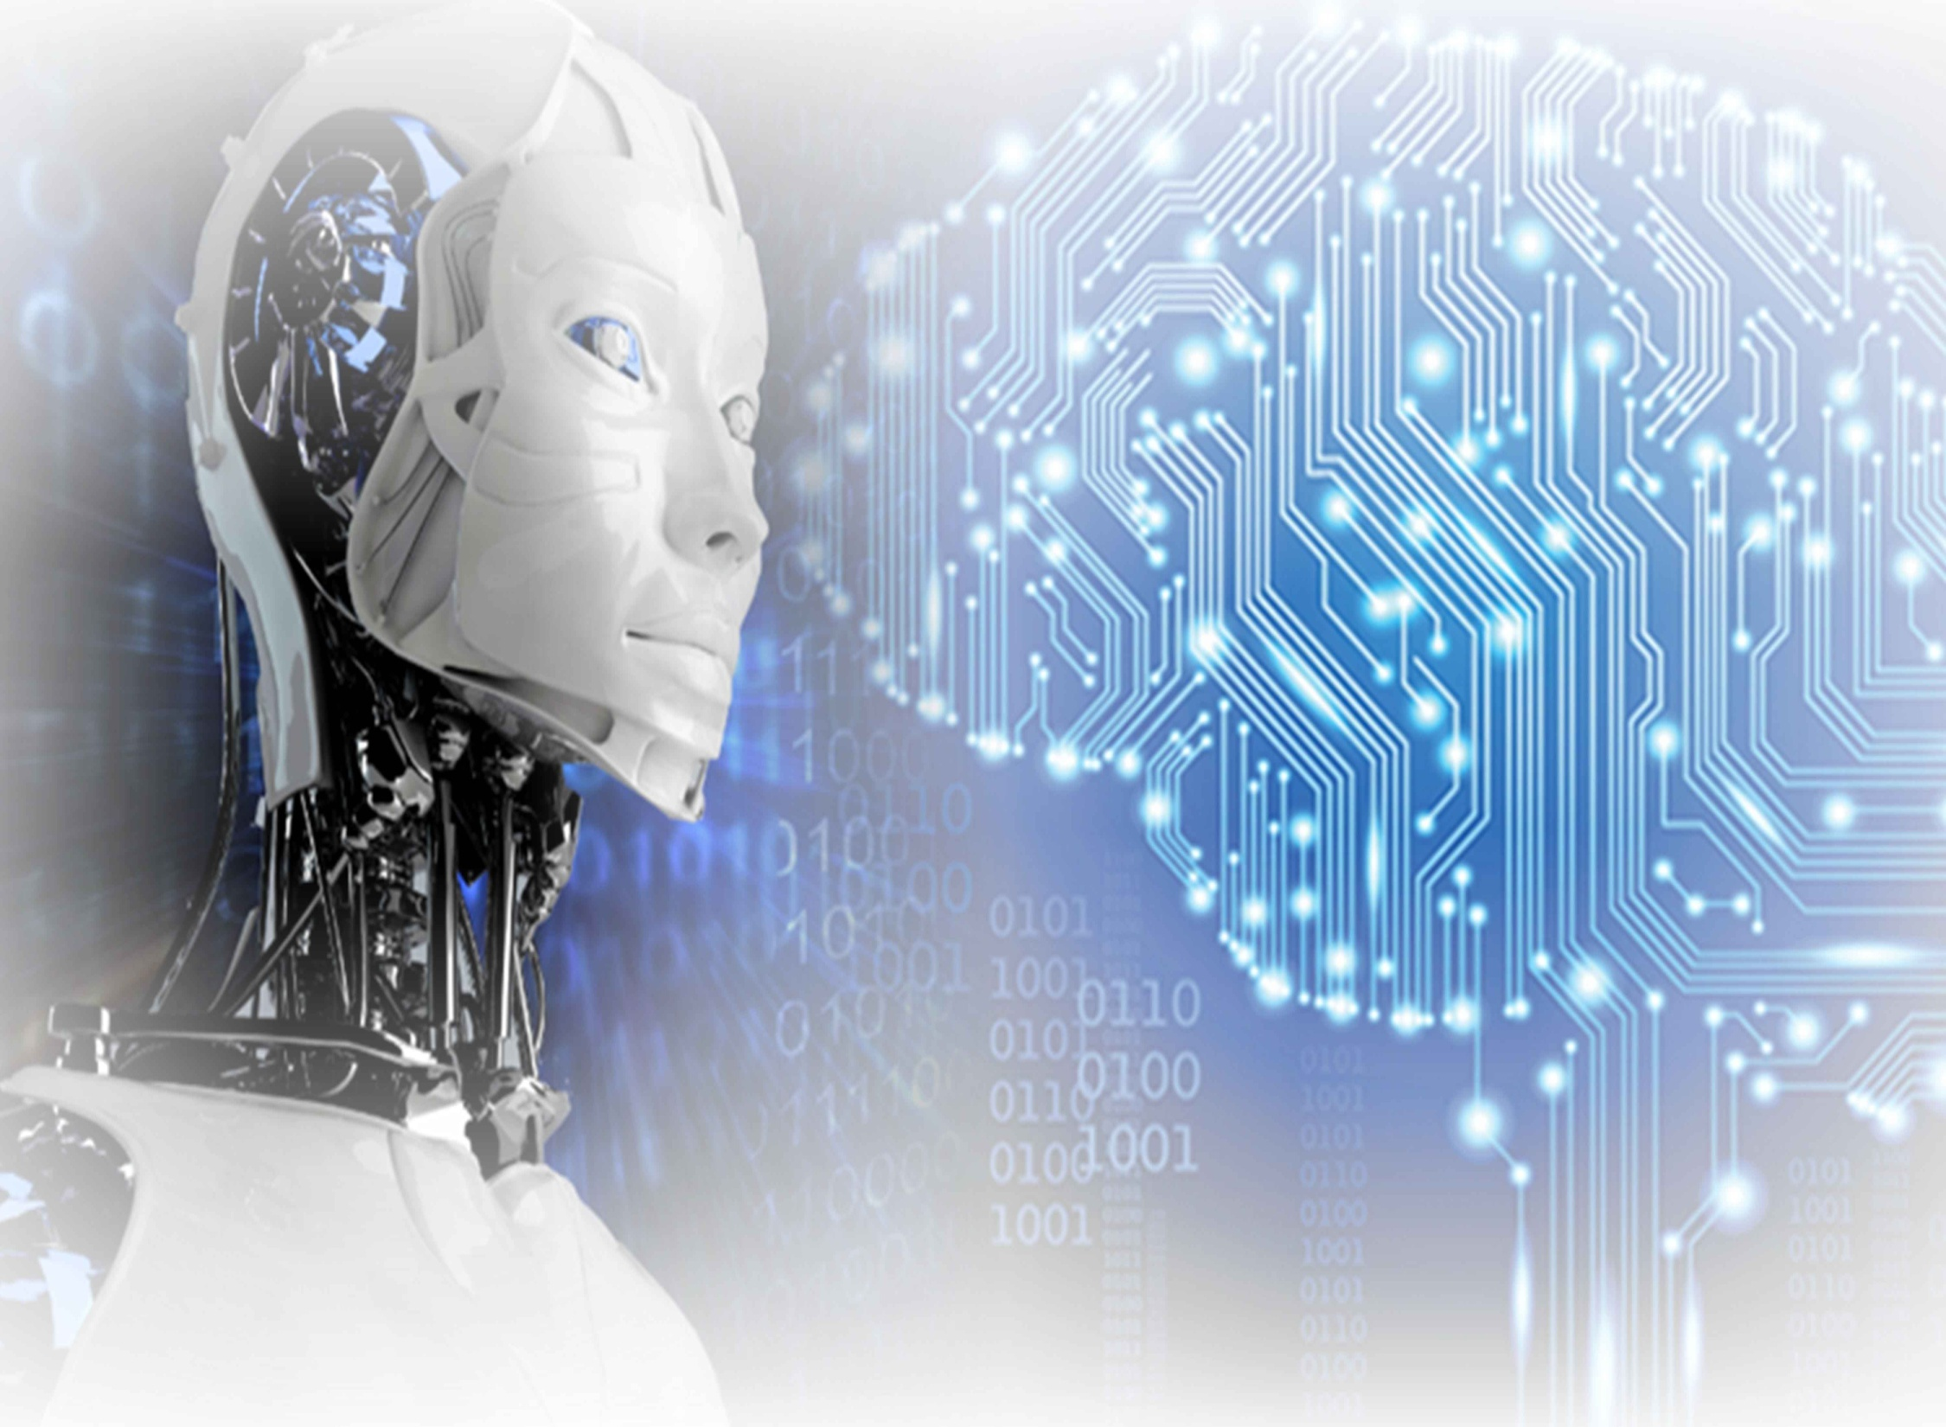
Муниципальное бюджетное общеобразовательное учреждение
«Мглинская средняя школа №2»
Мглинского района Брянской области
Проектная работа
Создание робота - гуманоида
Направление: инженерное
Работу выполнил:
Федоров Алексей Николаевич
ученик 9А класса
Руководитель:
Непомнящая Лариса Евгеньевна,
учитель физики

Slide 2
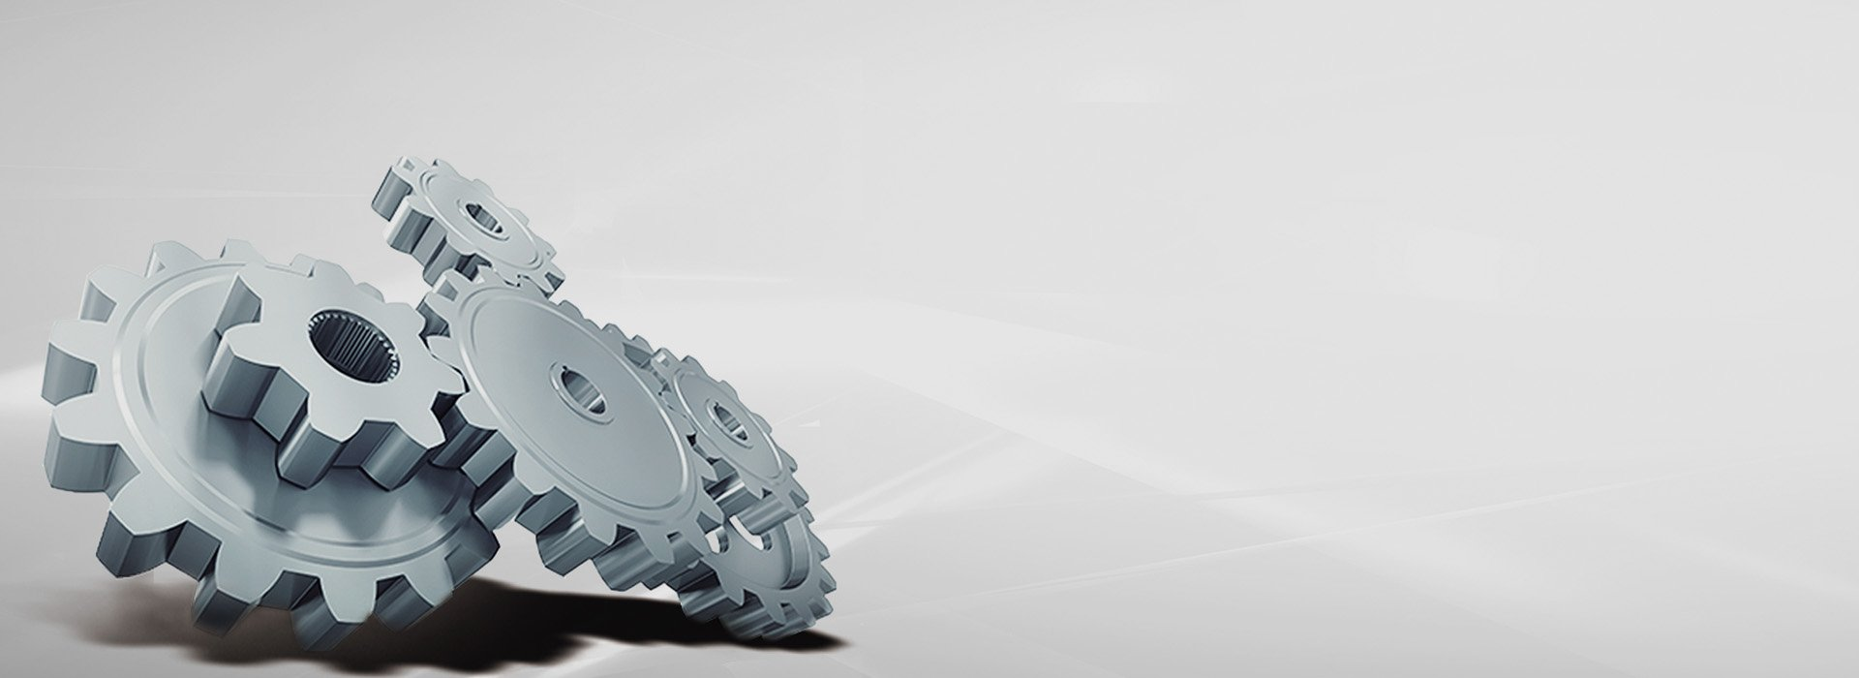
ВВЕДЕНИЕ
Робототехника – это область науки и технологии, которая изучает создание и разработку роботов. Роботы – это устройства, способные выполнять различные задачи автономно или по команде человека. Они играют все более важную роль в нашей жизни, применяясь в промышленности, медицине, автоматизации процессов и других областях.
Проблема
заключается в недостаточной осведомленности как работает робот и как создать его
Цель проектной работы: Изучить основы создания робота, приемы создания.
Задачи:
изучить основные способы создания робота
рассмотреть способы управления роботом
понять принципы работы программ и выбрать одну из них
изучить интернет источники по работе с программой
изучить интерфейс робота основные телодвижения
создать скелет робота на который в дальнейшем будут ставится сервоприводы и напечатать основные кожухи для защиты электроники модели
Объект исследования: Изучение основных приемов создания робота
Предмет исследования: Создание робота - гуманоида
Гипотеза: Я предполагаю, что освоить 3D-моделирование и создать робота может самостоятельно каждый человек.
Продукт проектной деятельности: робот - гуманоид
Основные источники получения информации: интернет-источники.
Методы исследования: анализ интернет источников, моделирование,
Целевая аудитория: учащиеся 5-11 классов
Заказчик: администрация МБОУ «Мглинская СОШ №2»

Slide 3
Что такое робототехника и где её используют?
Робототехника — это область на стыке науки и техники, объединяющая достижения и возможности машиностроения, электротехники, информатики и других отраслей, ориентированных на проектирование и конструирование.
Роботы используются в следующих сферах:
В промышленности — для автоматизации ручных производственных процессов, где важны экономичность и точность: погрузочно-разгрузочные работы, сборка, сварка, покраска, замеры деталей.
В сельском хозяйстве — для посадки растений на больших площадях, сбора урожая, составления карт.
В медицине — для выполнения точных операций с меньшей инвазивностью.
В логистике — для обработки заказов, сортировки и доставки их.
В строительстве — для кладки кирпича, заливки бетона, сноса зданий, проведения геодезических замеров.
В образовании — для обучения азам робототехники и программирования.

Slide 4
Основные понятия робототехники
Робот — механическое или виртуальное устройство, способное выполнять различные задачи или действия с минимальным или полным отсутствием человеческого контроля.
Искусственный интеллект (ИИ) — область компьютерных наук, которая занимается разработкой систем, способных симулировать интеллектуальное поведение и решать задачи, которые обычно требуют участия человека.
Датчики — устройства, которые служат для преобразования физических параметров окружающей среды в электрические сигналы.
Актуаторы — устройства, которые используются для управления движением и действиями робота.
Микроконтроллеры — небольшие вычислительные устройства, которые часто используются в робототехнике для управления датчиками, актуаторами и другими устройствами.
Программирование — процесс создания инструкций, которые робот должен выполнять.

Slide 5
Интерфейс робота
Существует множество интерфейсов для управления роботами. Вот некоторые из них:
Аватар-костюмы. Анализируют движения человека и интерпретируют их в последовательности команд для актуаторов робота.
Нейроинтерфейсы. Бесконтактное снятие миографических биоэлектрических сигналов с мозга или мышц человека и их интерпретация в команды для исполняющего устройства (робота).
Технологии захвата движений. Могут реализовываться различными методами, в том числе с помощью цифровой камеры, подключенной к компьютеру.
Речевой интерфейс. Робот может получать команды от оператора, поданные голосом.
Джойстики, кнопки и т. п. Подключаемые к компьютеру или встроенные в пульт дистанционного управления.

Slide 6
Подготовка материалов для работы.
Плата Flu ski i6
Платформа гусеничная, приводимая в движение главным шкивом приводимым в движение с помощью редуктора Arduino, работающим в связке с платой двухканальной
5 обычных сервоприводов sg9 проводимых в движение 7 канальной аппаратуры Flu ski
Набор проводов: п-п, м-п, м-м;
Литиевая батарейка 3,7 вольт
Канцелярские резинки
Термоклей

Slide 7
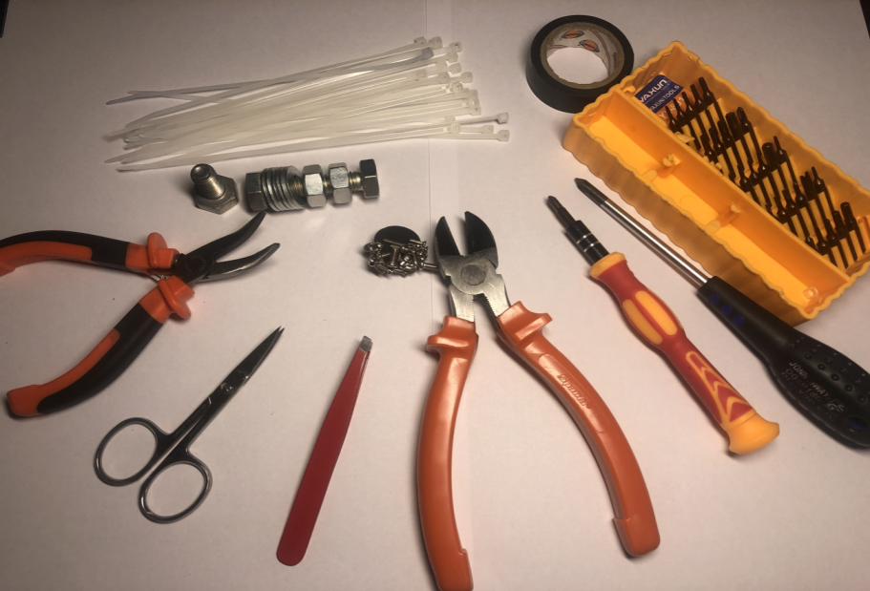
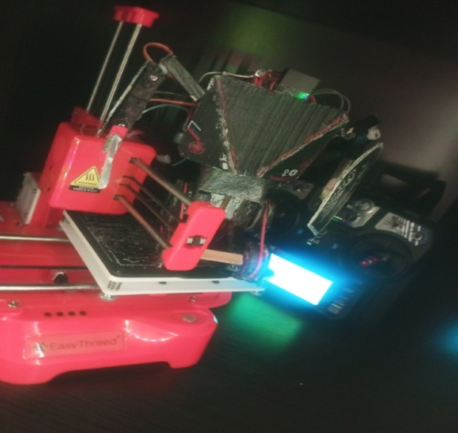
Для сборки робота использовались инструменты:
Плоскогубцы;
Кусачки;
Набор отверток;
Пинцет;
Ножницы;
Для печати необходимых деталей использовался
3д принтер

Slide 8
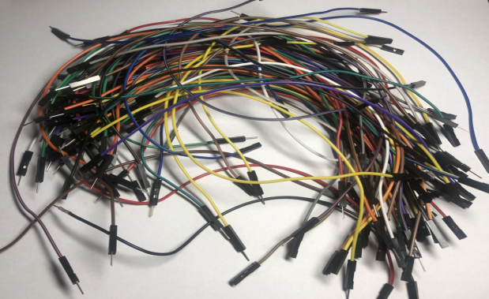
Технологическая карта создание робота, при помощи 3д принтера.
Создание электроники
Необходимо иметь: аппаратура Flu ski 7 каналов, блок батарейки, сама батарейка, плата от редукторов Arduino 2 канала, провода чёрные и красные (для удобства определены + и -)
Создаю цепь электропитания:
К блоку припаиваю 3 провода на + и 3 на -
Одну пару проводов припаиваю к зарядному блоку Arduino
Другую пару отдаю на запитку блока Flu ski
Последнюю пару на питание платы от редукторов Arduino
Пришло время подключать серводвигатели к приёмнику Flu ski
Создание туловища
Из деревянных шпажек склеиваю треугольник
К основанию туловища приклеиваю редукторы ардуино
К верхней части корпуса приклеиваю 2 сервопривода по обе стороны
Создание гусениц
На редукторы Arduino приклеиваю 4 лего-детали
На предпоследний штырь прикрепляю шасси
Натягиваю канцелярские резинки
Создание рук
По обе стороны делаю выносы от сервоприводов на туловище
К выносам приклеиваю симметрично сервоприводы
Выбираю ударную руку и ставлю туда ещё один сервопривод

Slide 9
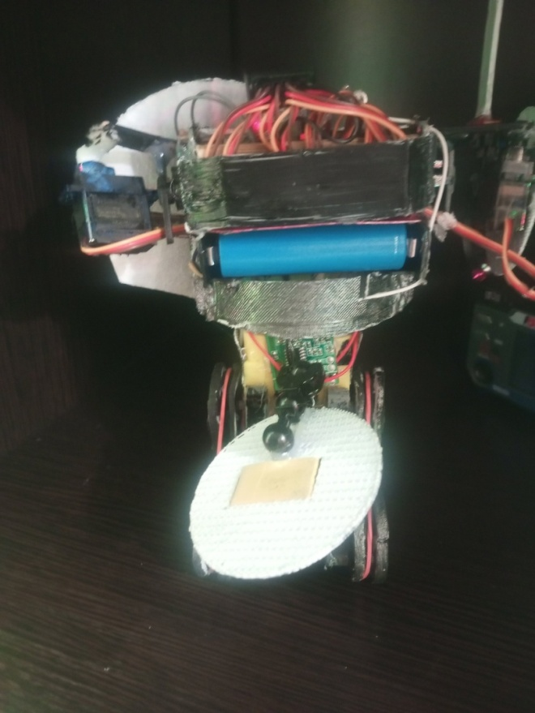
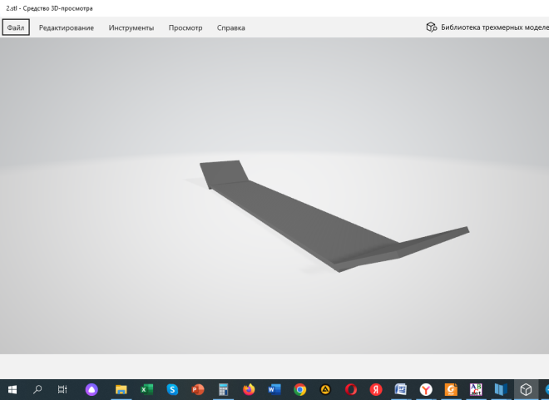
Технологическая карта создание робота, при помощи 3д принтера.
Создание кожухов для защиты электроники при помощи 3д принтера
Для создания переднего кожуха распечатываю 3 треугольника: 1 основной самый большой, 2 вспомогательных для крапления по бокам
Для защиты задней электроники печатаю тонкие пластины (1-2 слоя) для того, что бы гнулись
Складываю провода к плечам робота и прижимаю кожухом, он изогнётся, но это не страшно
Таким же методом закрываю плату редукторов.
Для защиты батарейного блока распечатываю круглую шайбу и креплю её с возможностью открываться на шарниры

Slide 10
Функционал робота и как его запрограммировать
Для точной настройки существует настройка аппаратуры Flu ski
Для этого через специальный кабель подключаем к аппаратуре ноутбук.
Работа левой руки:
3 канал ставим инверсию, это будет плечо (вверх-вниз)
4 канал плечо (влево-вправо),
5 канал запястье туда ставится меч ( на выбор 2 шт бутофорский и из стали).
Работа правой руки:
1 канал плечо (вверх-вниз)
2 канал плечо (влево-право) оружие, щит который может прикрывать грудной отдел.
Работа гусениц:
Осуществляется от обычной платы SK-115R-1 работающей в связке с отдельным двуканальным пультом. Движение с помощью редукторных моторов подключённых к каналам платы.
Замечание: этот способ программирования робота хорош тем, что он не будет скован в движениях, то есть он выполняет все команды проще в сравнение с Arduino. Так необходимо написать огромный код, а данным способом всё легче в разы.

Slide 11
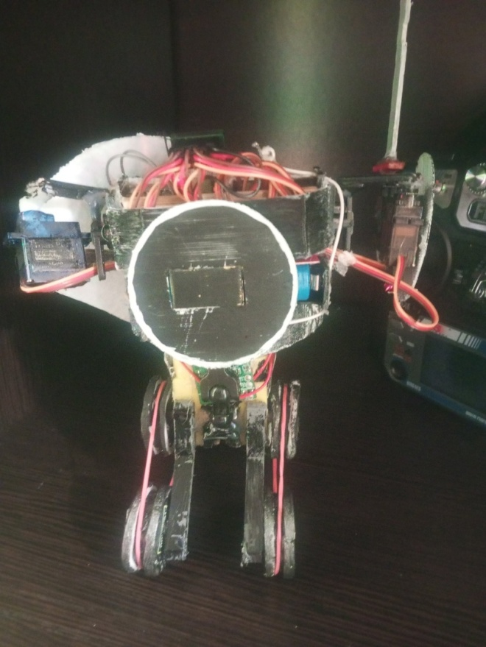
ЗАКЛЮЧЕНИЕ
Изучив некоторые виды робототехнических изобретений других авторов и для достижения поставленной цели - создание домашнего робота – я изучил принцип строения и работы робота. Важнейшими элементами конструктора являются микрокомпьютер (микропроцессор), сервомотор и четыре датчика. Программное обеспечение основано на, графическом языке программирования, которым пользуются ученые и инженеры по всему миру.
Работа над роботом гуманоидом еще не закончена, в планах – расширить её функции и использовать датчик
В заключение хочу сказать, что я очень рад, что у меня получилось собрать робота, процесс был интересный и увлекательный, кроме того я узнал много нового.

Slide 12
Спасибо за внимание!

